Slide 1
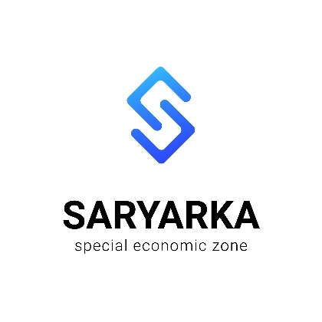
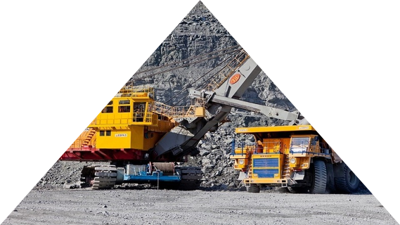
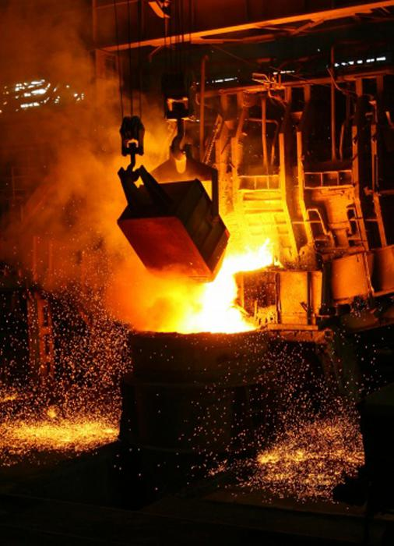
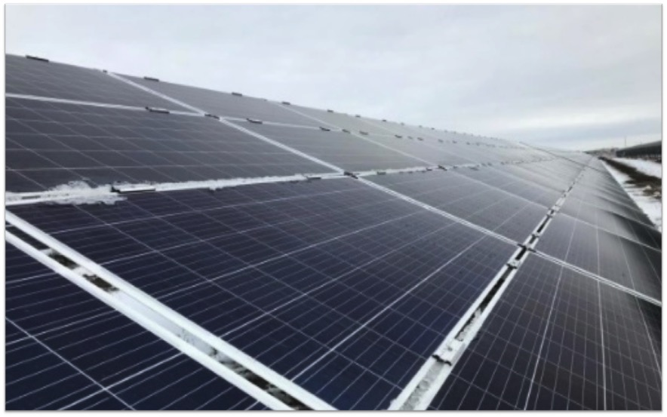
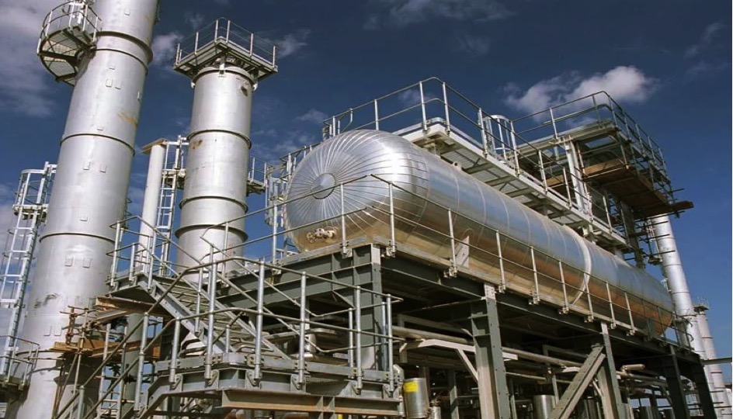
О развитии специальной экономической зоны «Сарыарка»

Slide 2
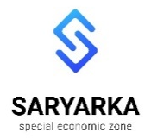
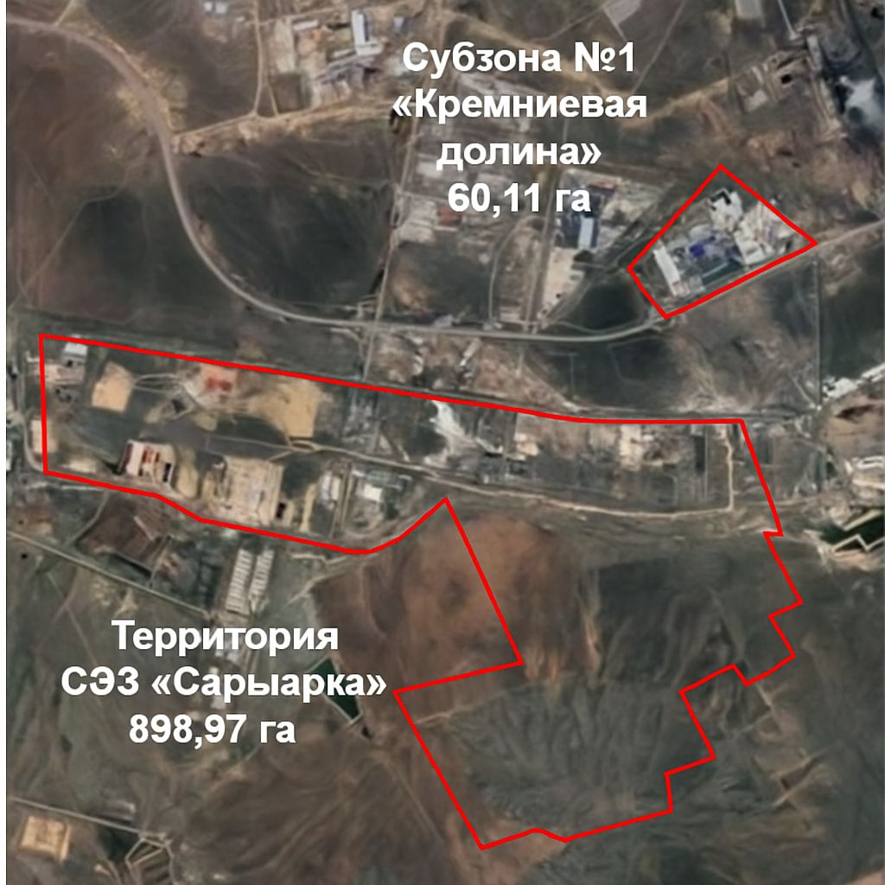
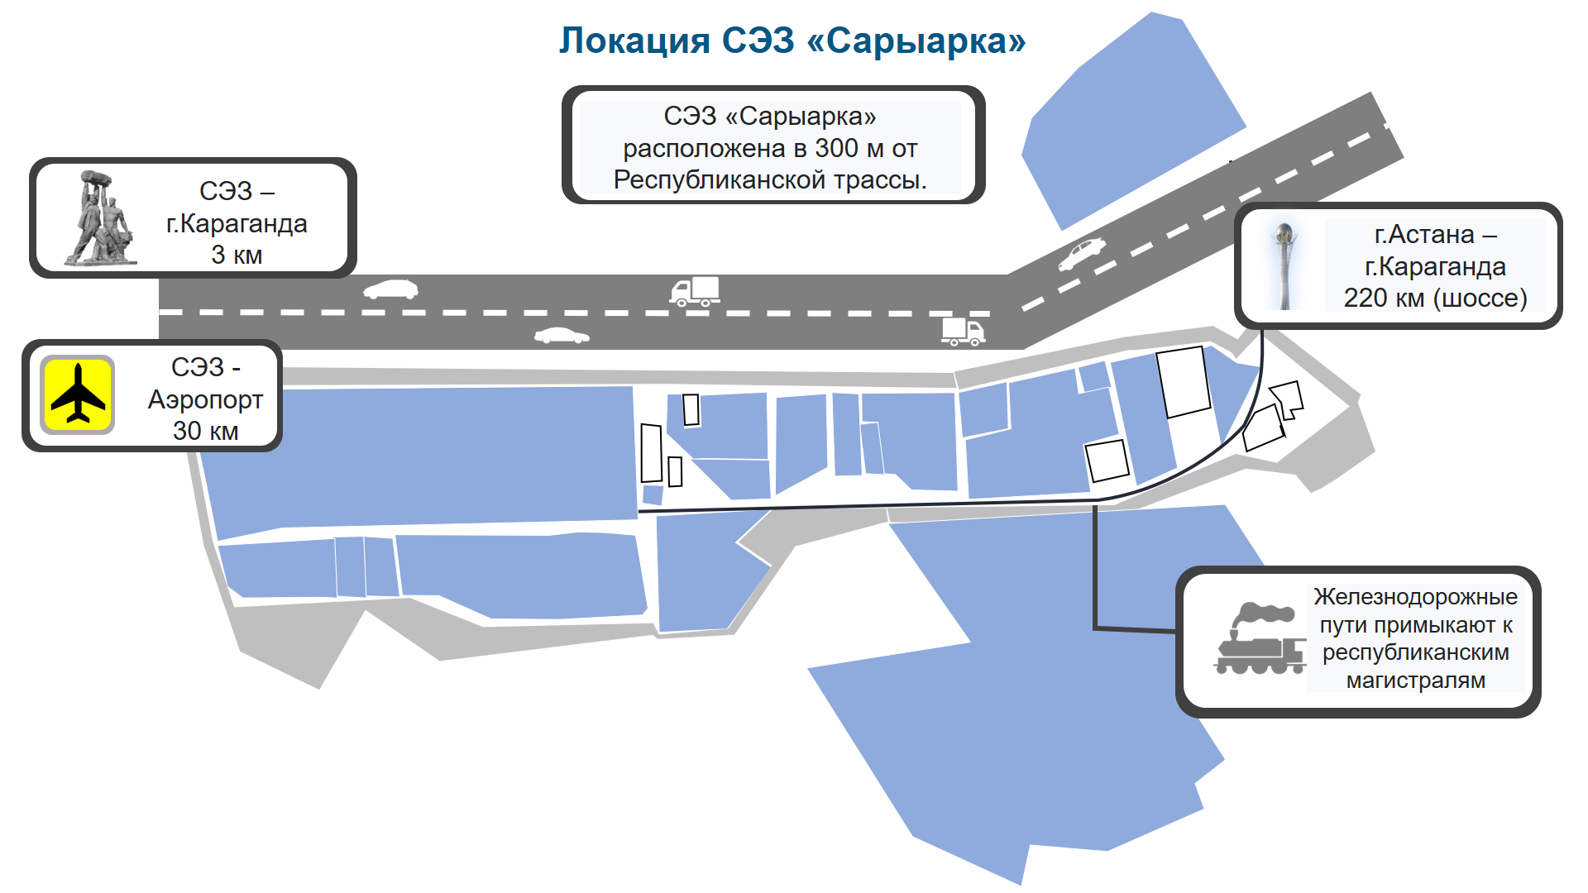
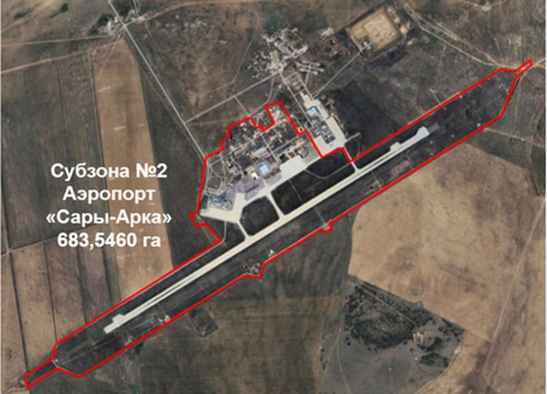
СЭЗ «Сарыарка» (2011-2036 гг.)
ОБЩАЯ ПЛОЩАДЬ: | 1642,63 га
Территория СЭЗ «Сарыарка»: | 898,97 га
Субзона №1 «Кремниевая долина»: | 60,11 га
Субзона №2 АО «Аэропорт «Сары-Арка»: (планируется расширение территории дополнительно на 371 га) | 312,55 га

Slide 3

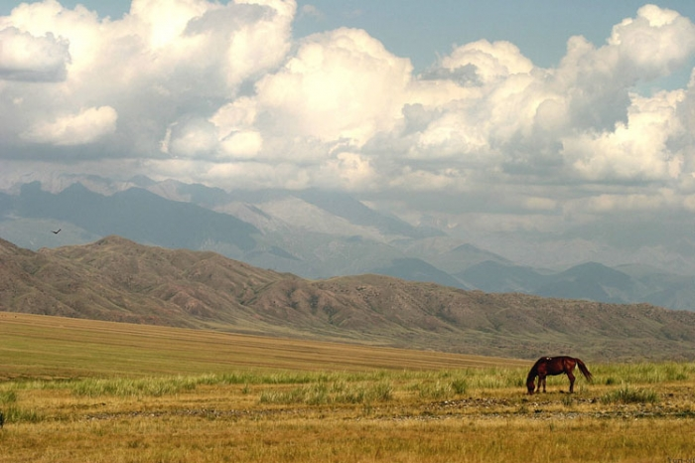
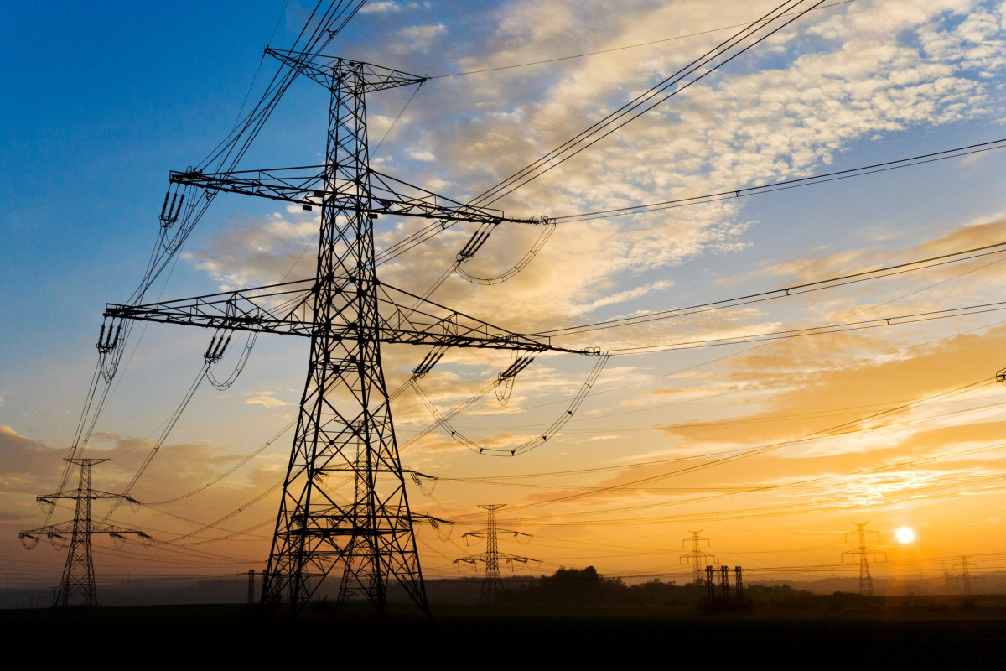

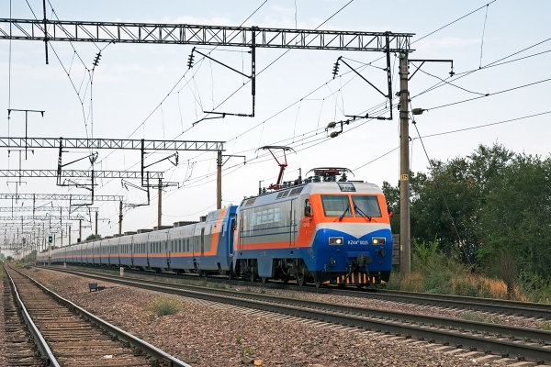
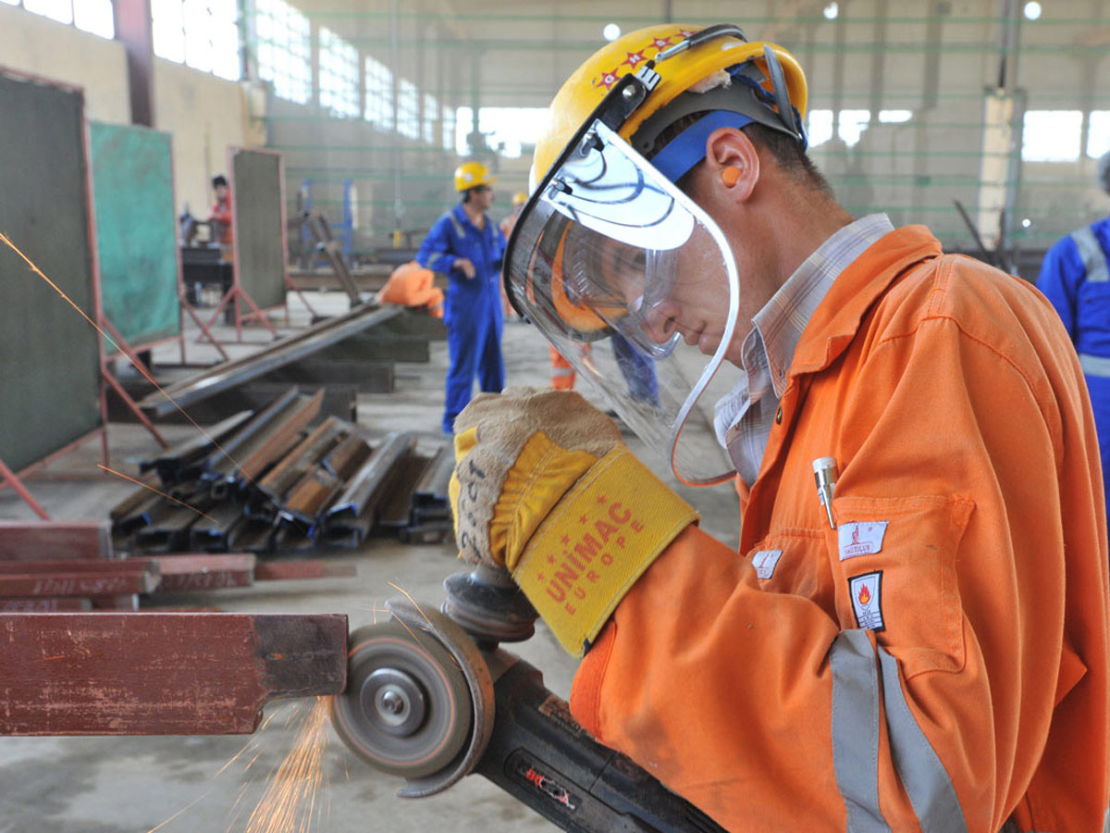
Инфраструктура и преференции для участников СЭЗ «Сарыарка»
1642,63
Га
общей площади
220
595 га с инфраструктурой
364,07 га
без инфраструктуры
МВт
Мощностей эл. энергии
Общая протяжённость действующего железнодорожного пути, примыкающего к станции Караганда-Сортировочная через пути ТЭЦ-3
5 200
Иностранная рабочая сила без квот и разрешений (упрощенный порядок)
12,2км
М³/сутки
1 мрп – 4 325 тенге на 2026 год
Преференции |  | Категория А (7 лет) | Категория В (15 лет) | Категория С (25 лет)
КПН | 0% | стоимость проекта до 3 000 000 МРП | стоимость проекта от 3 000 000 до 14 500 000 МРП | стоимость проекта от 14 500 000 МРП
Налог на имущество | 0%
Налог на землю | 0%
Плата за пользование землей | 0%
Таможенные пошлины | 0%
С 1 января 2024 года согласно Налоговому кодексу срок применения указанных выше преференций осуществляется в зависимости от категорий, но не более срока действия договора об осуществлении деятельности и срока функционирования СЭЗ

Slide 4
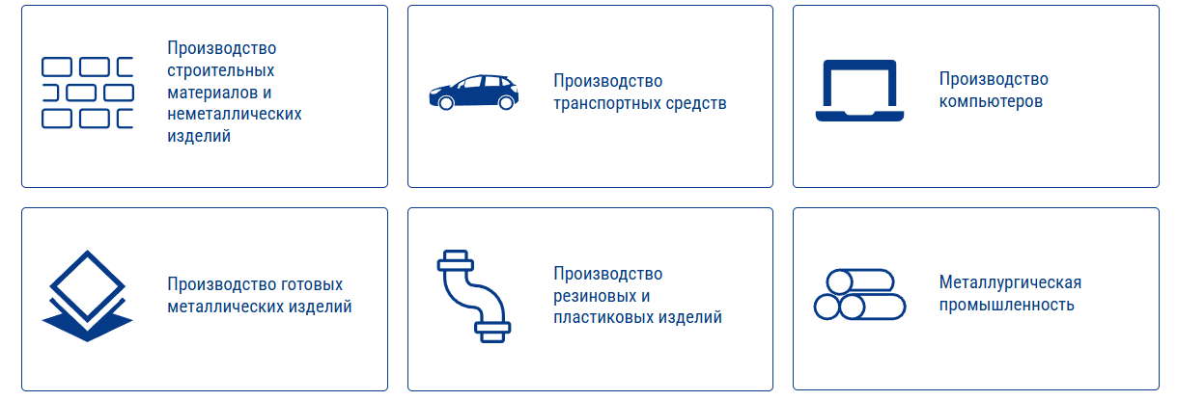
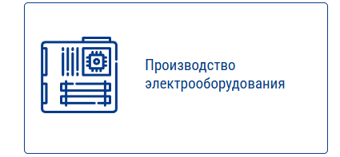


Приоритетные виды деятельности СЭЗ «Сарыарка»
Производство гидравлического оборудования
Производство продуктов химической промышленности

Slide 5







































ТОО «Бёмер Арматура» 4,3 га
Субзона №1 «Кремниева долина»
ТОО «GTT KZ» 2 га
ТОО «Tau Ken-Temir»
60,1 га
ТОО «Смит Центральная Азия»12,3 га
ТОО «Melcor» 2 га
ТОО «Qaragandy Power Silicon» 90 га
ТОО «Qaragandy Power Silicon» 90 га
ТОО «Термо Форм» 0,8 га
ТОО «Power Blast» 4,9 га
ТОО «Синтезия» 8,7 га
10 га
ТОО «Silumin of Qazaqstan» 10 га
ТОО «Polymet Solutions Corporation» 13,5 га
ТОО СП «Беркут» 18 га
ТОО «Синтезия» 4 га
6,6 га
11,4 га
ТОО «Steel Manufacturing» 14,6 га
ТОО «Qarmet Recycling» 7 га
ТОО «QaPlast» 5,5 га
ТОО «ARCUS ИНВЕСТ» 4,2 га
ТОО «KAZ AGRO MINERALIS»
4,2 га
ТОО «ЖанаLAB»
4 га
ТОО «Altyn Arna Geosynthetics» 4,2 га
ТОО «Seven Refractories Asia» 5 га
ТОО "Qing Cheng Co. Kazakhstan«
11 га
ТОО «Kazakhstahl» 172,41 га
действующее предприятие
13
Действующих предприятий
проект на стадии реализации
свободная площадь
9
Предприятий
на стадии реализации
173,1 га
непригодная для строительства площадь
Данные по показателям за период с создания СЭЗ по III кв. 2025 г.
Объем вложенных инвестиций, млрд тенге | Рабочие места, чел | Объем производства, млрд. тенге | Объем налоговых отчислений, млрд. тенге | Возврат на 1 тенге вложенных инвестиций в инфраструктуру, тенге.
219,86 | 1173 | 273,90 | 26,86 | 9,26

Slide 6
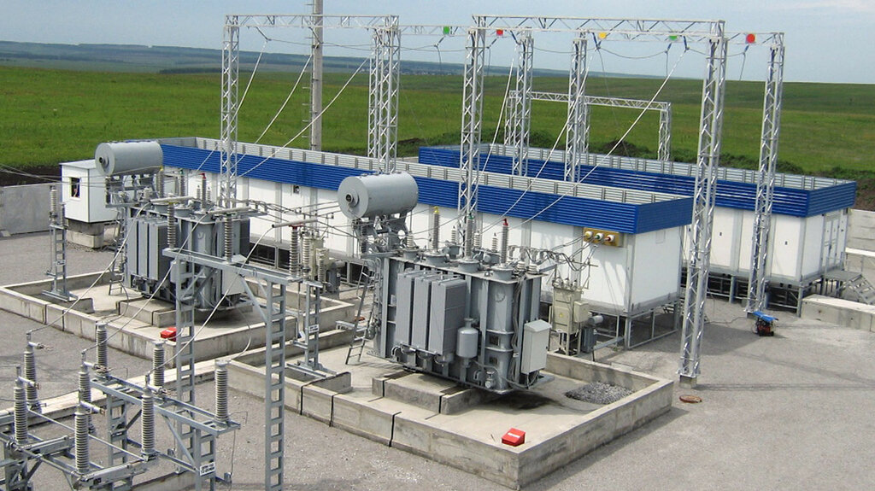
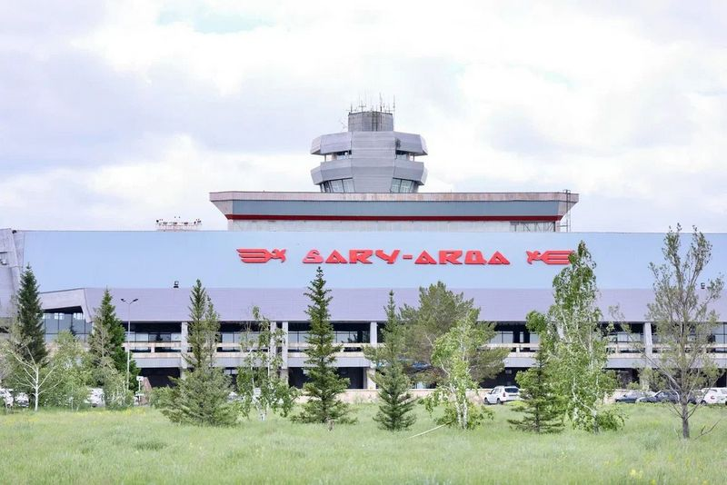
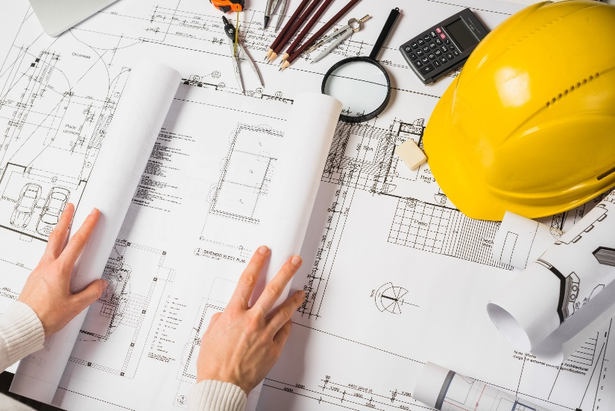
Планы развития СЭЗ «Сарыарка»
Расширение мощности инфраструктуры СЭЗ «Сарыарка»
строительство новой ветки электроснабжения и увеличение мощности ПС до 770 МВт (~1,2 млрд тенге);
Создание аэрокарго хаба в г. Караганды
расширение территории субзоны аэропорта до 683,55 га (увеличение на 371 га);
Привлечение инвесторов к реализации проектов на территории СЭЗ в рамках осуществления вспомогательной и непрофильной деятельности:
строительство объектов социальной инфраструктуры (объекты образования, здравоохранения, спорта, культуры, торговли и т.д.);
завершение строительства железнодорожных путей (~ 900 млн тенге);
проведение реконструкции систем водоснабжения, водоотведения и канализации (~700 млн тенге).
привлечение инвесторов (крупных транспортно-логистических компаний);
строительство подводящей ИКИ (электро-, водо-, газоснабжение, ж/д и авто дороги).
создание вспомогательных производств (перечень вспомогательных производств определяется участниками);

Slide 7
Водоснабжение и канализация – Текущее состояние и планы
Водоснабжение
Железная дорога
Актуален вопрос возобновления работы железнодорожной автоматики на станции Индустриальная
Трудность найма достаточного количества квалифицированного персонала после завершения строительства из-за низкой зарплаты
Низкая зарплата (≈160-170 тыс. тг) делает вакансии непривлекательными для квалифицированных специалистов
Канализация К-1 неработоспособна более 12 лет из-за недостроенных очистных сооружений
Пожарно-технический водопровод В-3 не запитан технической водой и не соответствует нормам пожарной безопасности
Аварийное состояние запорной арматуры хозяйтсвенно-питьевого водопровода из-за подтопления и отсутствия ТО
Электричество
Превышение проектной нагрузки, малая мощность трансформаторов. Риск сбоев и ограничение подключений
Отсутствие необходимого количества персонала, включая службы эксплуатации и обслуживания
Отсутствие диспетчеризации, АСКУЭ, дистанционного управления. Устаревшее ПО и серверное оборудование.
Пути решения
Передача Караганды Су в доверительное управление в связи с наличием у них квалицированного персонала, повышение зарплаты на требуемых должностях
Пути решения
Для возобновления работы Электрической централизации необходимо осуществлять текущее содержание этих устройств.
Повышение заработной платы не менее чем на 70% с последующей ежегодной индексацией
Прочистили 630м, ведутся работы по прочистке участка 450 м
Закуп новой запорной арматуры и проведение ремонтных работ силами подрядной организации.
Пути решения
Замена трансформаторов, расширение ПС
Повышение заработной платы
Обновление инфраструктуры, внедрение необходимых систем

Slide 8
О развитии индустриальной зоны «Saran»

Slide 9
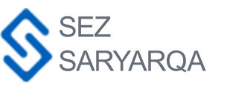
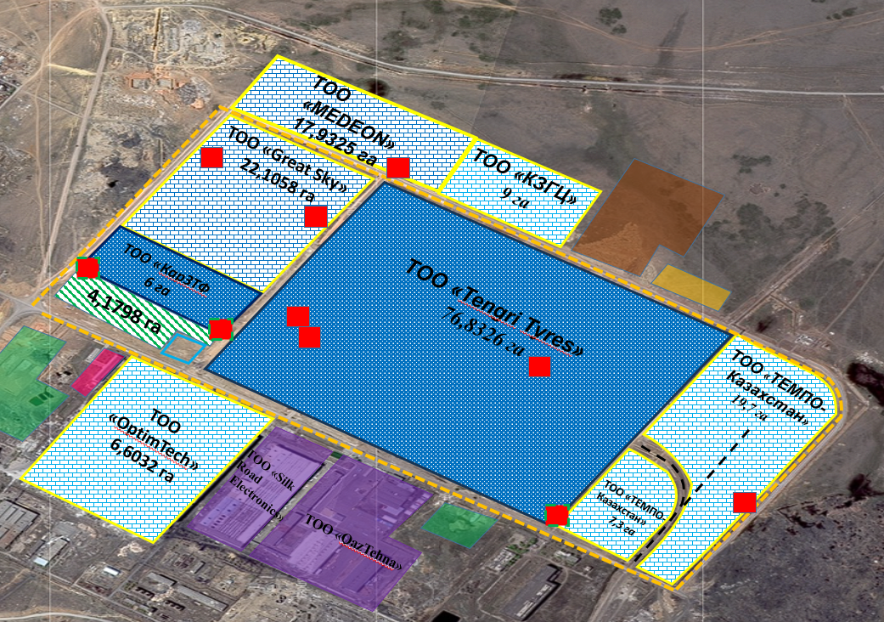
ИНДУСТРИАЛЬНАЯ ЗОНА «SARAN»
Действующий проект
Свободные участки
Проекты на стадии реализации
АБК
Ж/Д дорога
Автодорога
Смежная территория с ИЗ
ИКИ
РП
РП находящиеся на смежной территории
Проектируемая подстанция
Временная подстанция
Офис ТОО «Tengri Tyres»

Slide 10







ИНДУСТРИАЛЬНАЯ ЗОНА «SARAN»
ТЕРРИТОРИЯ «ИЗ» | ПОЛЕЗНАЯ | ВЫДАННАЯ УЧАСТНИКАМ | СВОБОДНАЯ
207,5 га | 170,3 га | 165,6325 га | 4,1798га
Расширение территории до 200 га
Объем инвестиций (факт, млрд. тг) | Объем иностранных инвестиций (факт, млрд. тг) | Объем производства (млрд. тенге) | Объем налоговых отчислений (млрд. тенге) | Планируемые рабочие места
332,66 | 246,71 | 12,90 | 10,90 | 3116 (факт 901 человек)
ИНФРАСТРУКТУРА ИЗ «SARAN»
ЭЛЕКТРОЭНЕРГИЯ
Действующая 40 МВт
Расширение до 160 МВт
ПИТЬЕВАЯ ВОДА
375 м3/час
Ж/Д ПУТИ С ТУПИКОМ
ГАЗОПРОВОД
14 500 м3/час
ТЕХНИЧЕСКАЯ ВОДА
500 м3/час
АВТОДОРОГИ
РЕСПУБЛИКАНСКОГО ЗНАЧЕНИЯ

Slide 11
Участники индустриальной зоны «Saran»
№ | Наименование компании | Выпускаемая продукция | Стоимость проекта, млрд. тенге | Занимаемый участок, га | Рабочие места
Реализованные проекты
1 | ТОО «Tengri Tyres» | Производство автомобильных шин | 234 | 76,8 | 1 125 (факт 851)
2 | ТОО «КарЗТФ» | Завод по производству полиэтиленовых труб | 2,5 | 6 | 126 (факт 50)
3 | ТОО «Казахстанский завод горячего цинкования» | Завод по горячему цинкованию металлоизделий | 6,2 | 9 | 115
4 | ТОО «ТЭМПО-Казахстан» | Производство стальных прямошовных электросварных труб | 37 | 27,3 | 400
Проекты реализуемые в 2025 году
5 | ТОО «OptimTech» | Производство электро-компонентов | 10,5 | 6,6 | 800
Проекты реализуемые в 2026 году
6 | ТОО «Great Sky» | корпуса артиллерийских снарядов | 38,2 | 22 | 300
 | Проекты реализуемые в 2027 году
7 | ТОО «MEDEON» | Завод по производству катодной меди | 12,875 | 17,9325 | 250
Итого: |  |  | 328,4 | 165,6325 | 3116

Slide 12
Проблемные вопросы ИЗ «SARAN»
Водоснабжение
Не можем набрать персонал для обслуживания коммуникаций
Железная дорога
Не проводится обслуживание и настройка систем автоматического управления
Постоянные перебои с подачей воды
Нарушена проходимость сети на всей протяженности
Низкая зарплата (≈160 тыс. тг) делает вакансию дежурного стрелочного поста непривлекательной для квалифицированных специалистов
Электричество
Разнотипные трансформаторы (40 МВА и 27 МВА) и отсутствие АВР. При ремонте одного трансформатора 7 РП остаются без напряжения, что нарушает требования 2-й категории надежности
Отсутствие персонала, ремонтов, помещений и транспорта. 5 РП имеют только один ввод, два РП запитаны от 0.4 кВ. Нехватка ячеек 10кВ делает подключение новых потребителей невозможным
Нет систем АСКУЭ и SCADA для дистанционного управления и коммерческого учета
Пути решения
Увеличение заработной платы до уровня Караганды Су
Пути решения
Заключение договора с организацией или частным лицом обладающим компетенцией обслуживания систем автоматики
Провести гидродинамическую промывку и чистку промежуточных колодцев
Зона ответственности РГП Саранькоммунсервис
Повышение заработной платы не менее чем на 70% с последующей ежегодной индексацией
Пути решения
Установка двух одинаковых трансформаторов с системой АВР, строительство новой ПС 220/10/10 кВ и подключение вторых вводов к РП
Создание укомплектованной службы эксплуатации с повышением зарплаты, обеспечение транспортом и служебными помещениями
Монтаж систем АСКУЭ и SCADA для контроля и управления оборудованием

